Slide 1

Kecerdasan Artificial
Azran(2108107010074)

Slide 2
Jenis Kasus
Jenis kasus yang digunakan adalah Klasifikasi Image
Dataset link:
https://www.kaggle.com/datasets/ibrahimayyad/eggobject

Slide 3
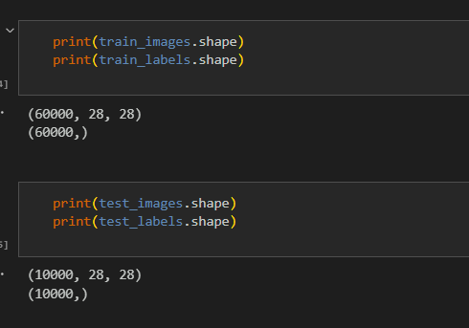
Jumlah Fitur dan Label

Slide 4
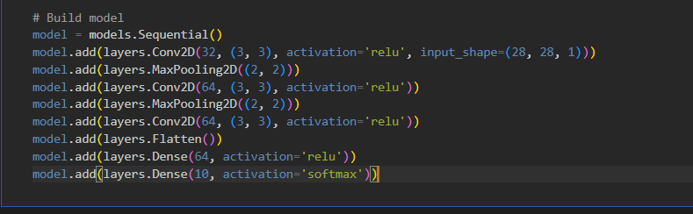
Jenis Jaringan Saraf Tiruan
CNN (Convolutional Neural Network)

Slide 5
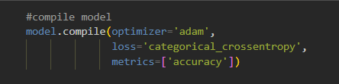
Jenis Optimisasi

Slide 6
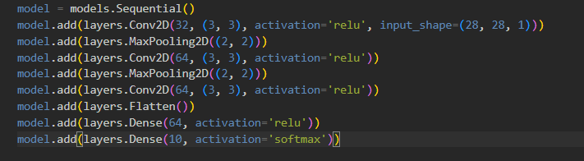
Jenis Fungsi Aktivasi
Relu dan Softmax

Slide 7
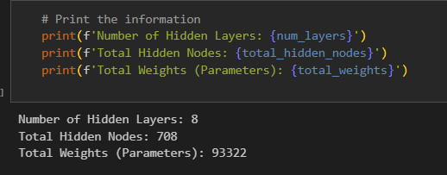
Jumlah Hidden Layer
Jumlah Total Hidden Node
Jumlah Total Bobot (Weight)

Slide 8
THANKS

